Slide 1
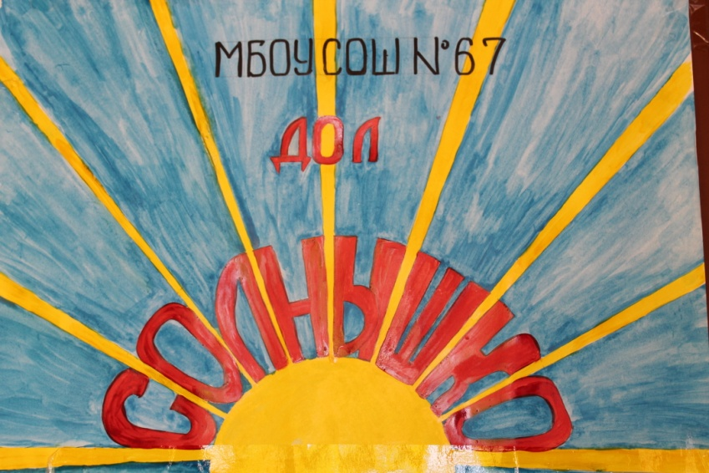
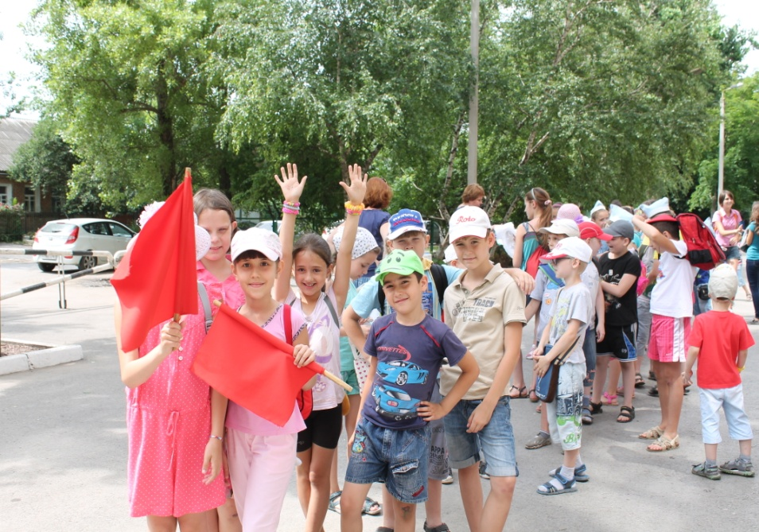
МБОУ СОШ № 67.
ДОЛ «СОЛНЫШКО»
Столько света! Столько солнца! Столько зелени кругом! Наступило снова лето, И тепло пришло к нам в дом.
А вокруг так много света, Пахнет елью и сосной. Вот бы было так, что лето Было целый год со мной!

Slide 2
Основная цель работы педагогического коллектива при проведении лагерной смены: создание условий для оздоровления и отдыха учащихся, рационального использования каникулярного времени для развития творческого, интеллектуального, физического потенциала обучающихся; развитие коммуникативных навыков через сотрудничество, взаимодействие, взаимопонимание, вырабатываемые в совместной со-бытийной жизнидеятельности.
Основные задачи:
Организовать оздоровление и физическое закаливание детей
Формировать навыки здорового образа жизни
Формировать умение работать в коллективе
Формировать навыки творческой деятельности по различным направлениям дополнительного образования
Развить культурно-нравственный потенциал детей
Прививать и расширять навыки коммуникативного взаимодействия и социального партнерства

Slide 3
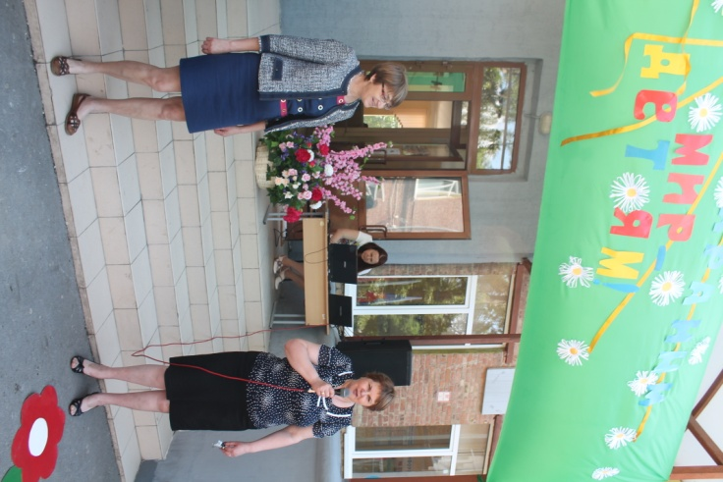
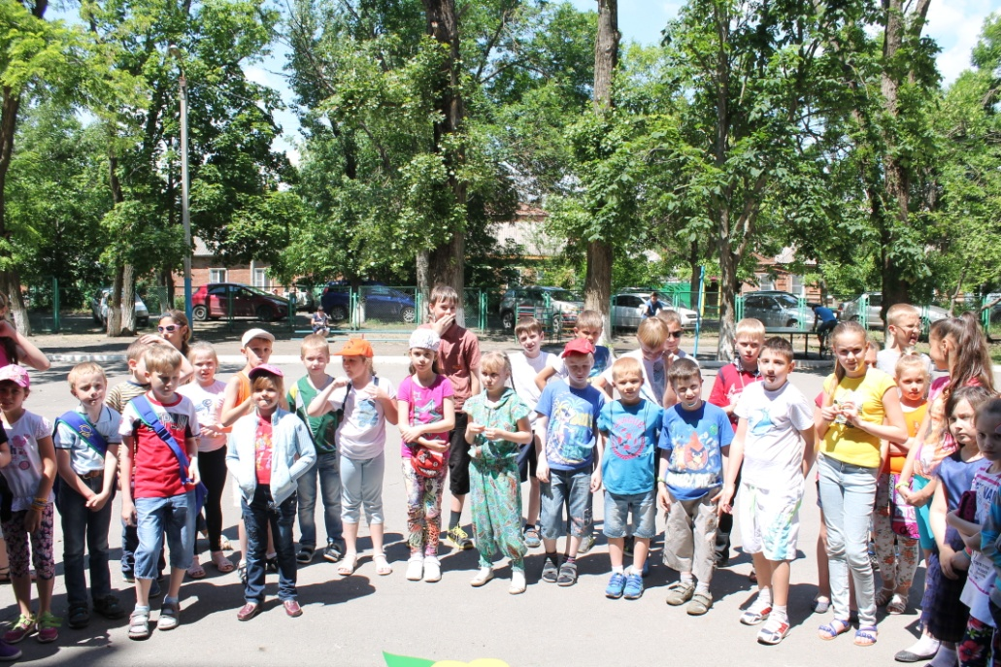
Открытие летнего лагеря «Солнышко» МБОУ СОШ №67
Торжественная линейка «Здравствуй лето»

Slide 4
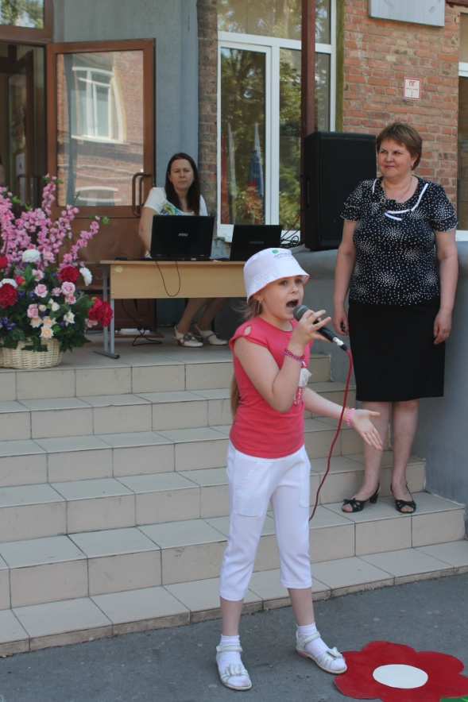
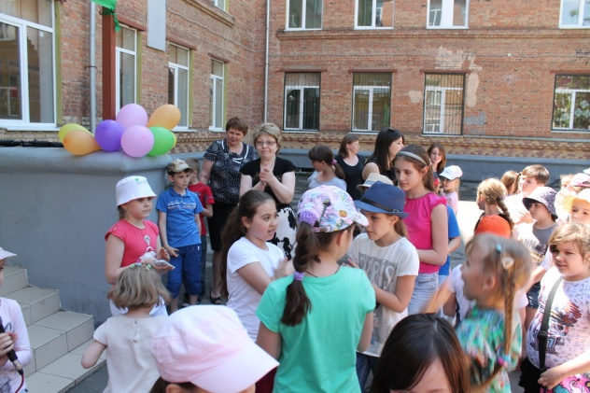
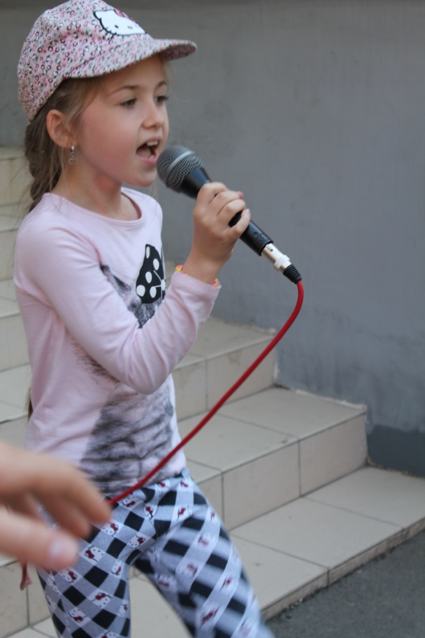
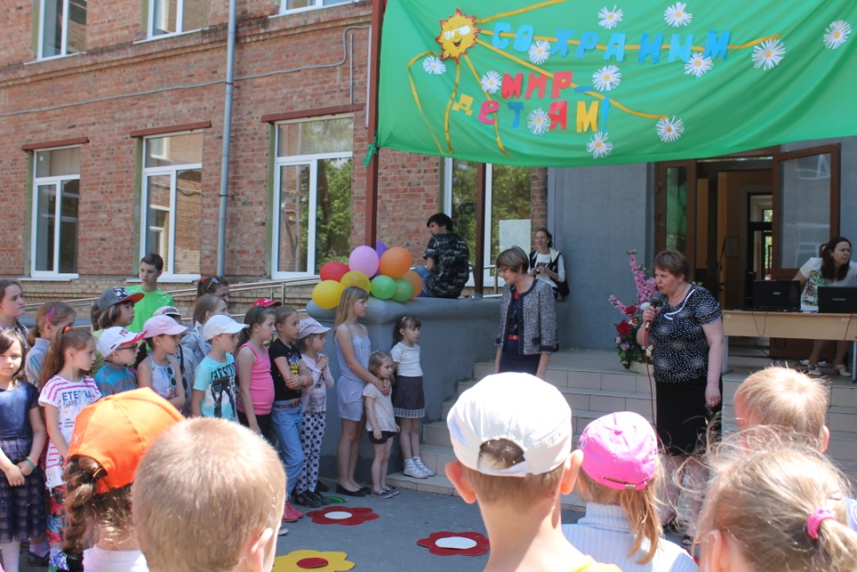
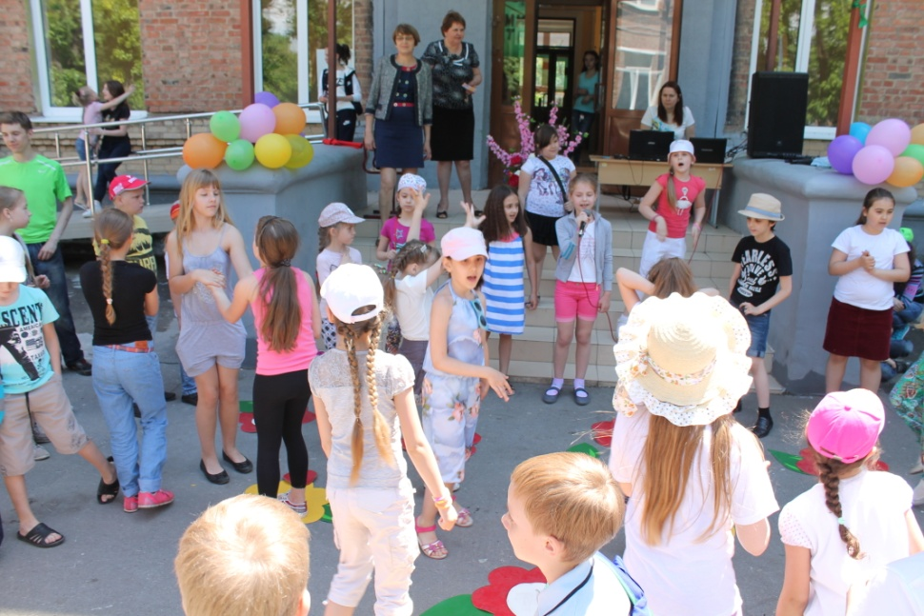
НАША ДИСКОТЕКА

Slide 5
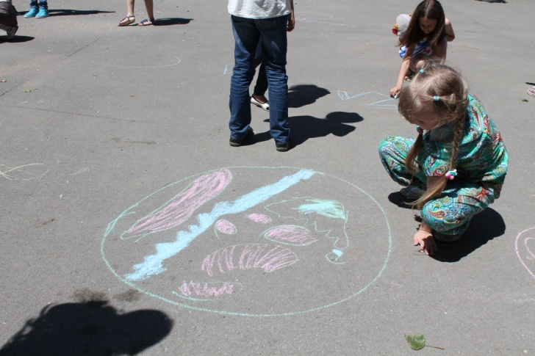
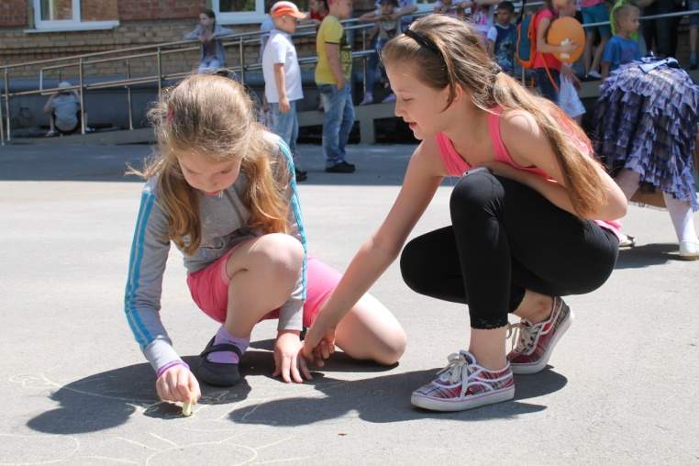
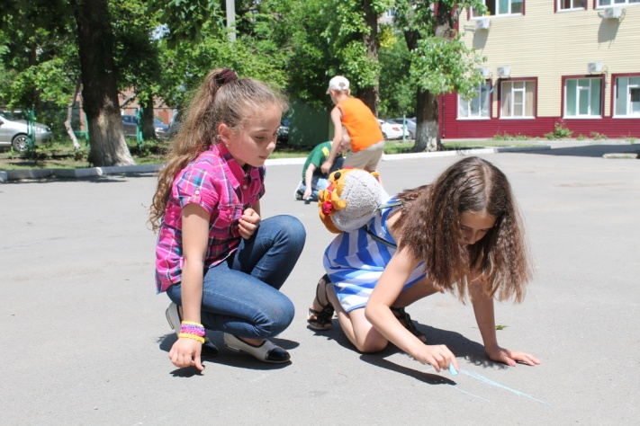
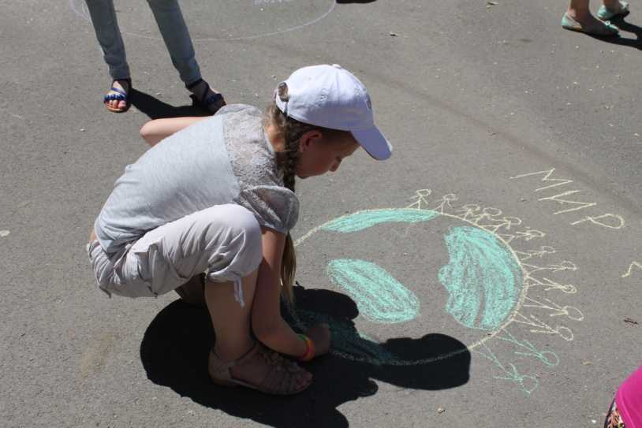
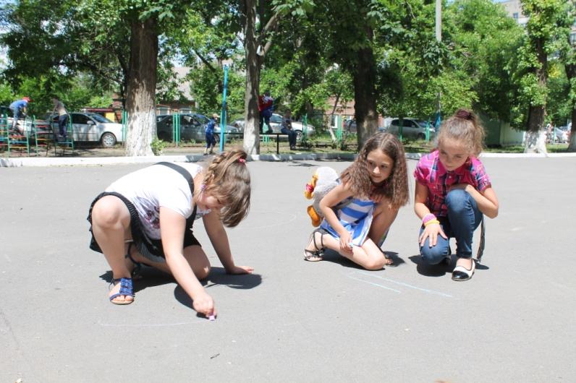
Конкурс рисунков
«Мир детства»

Slide 6
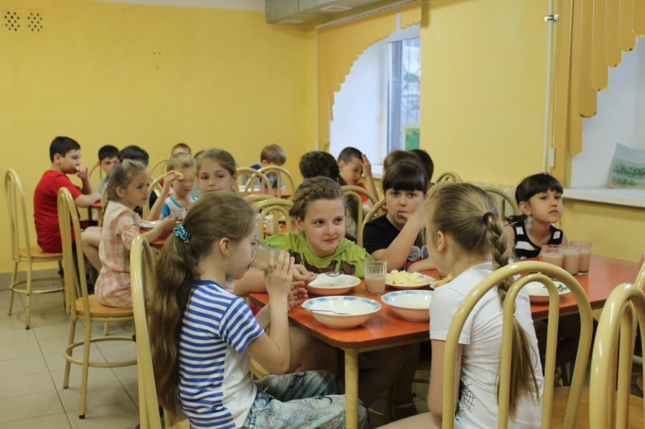
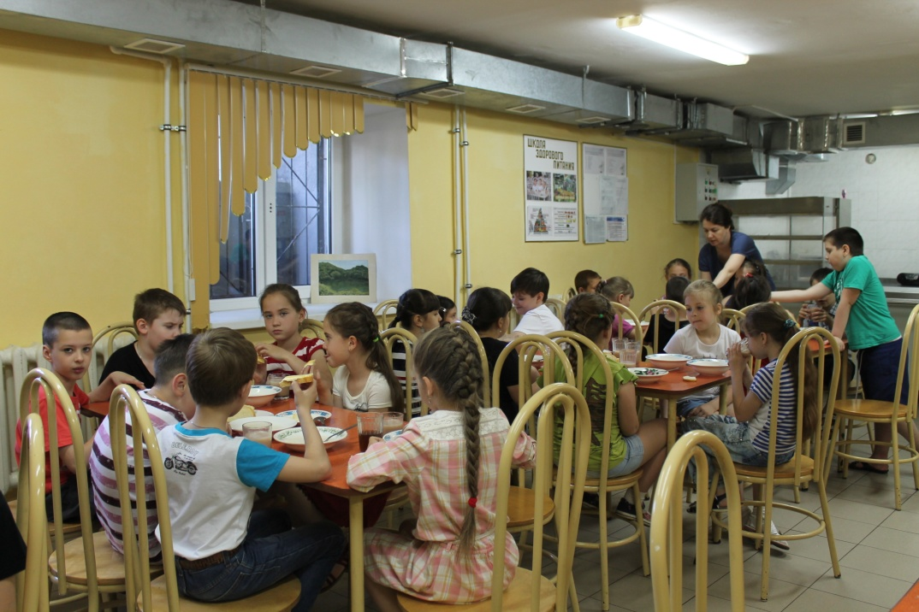
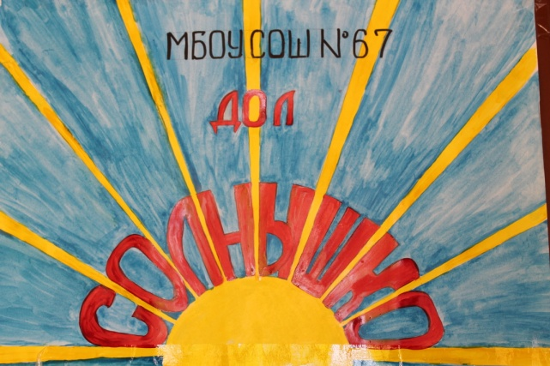
В первый день
был очень
вкусный обед

Slide 7
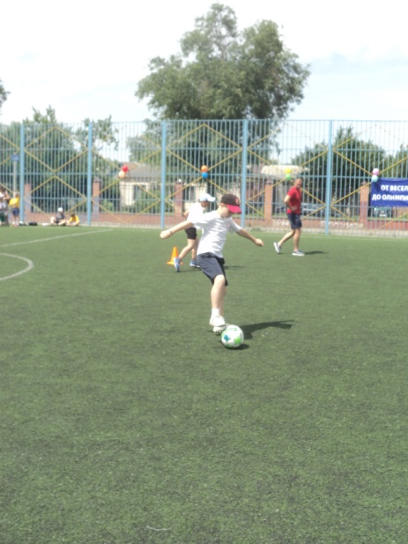
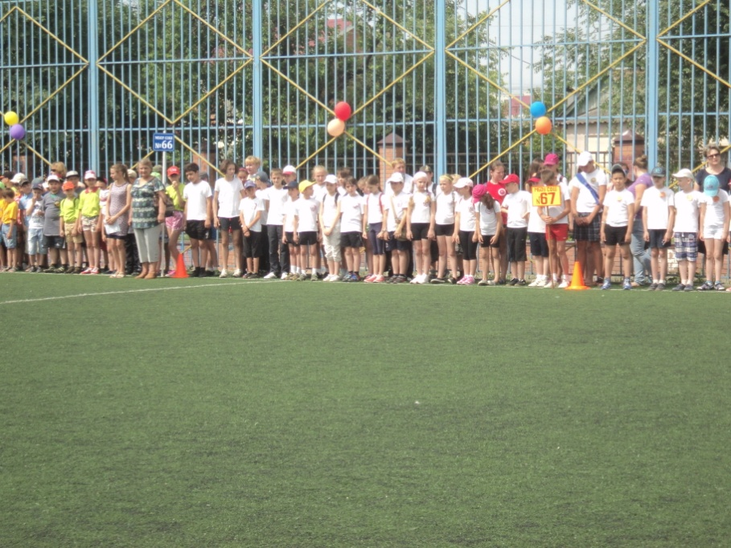
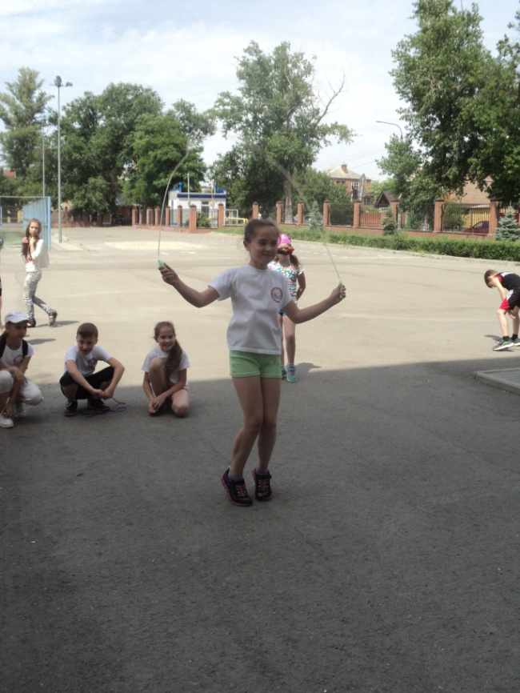
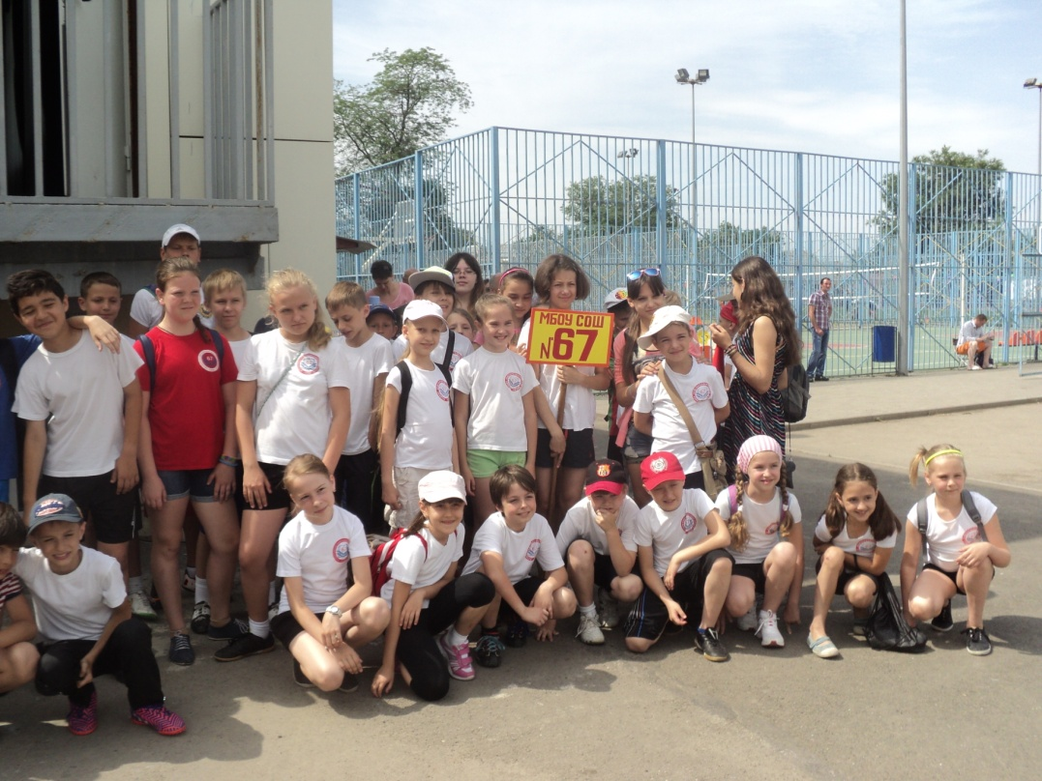
Участие в районных
спортивных соревнованиях»

Slide 8
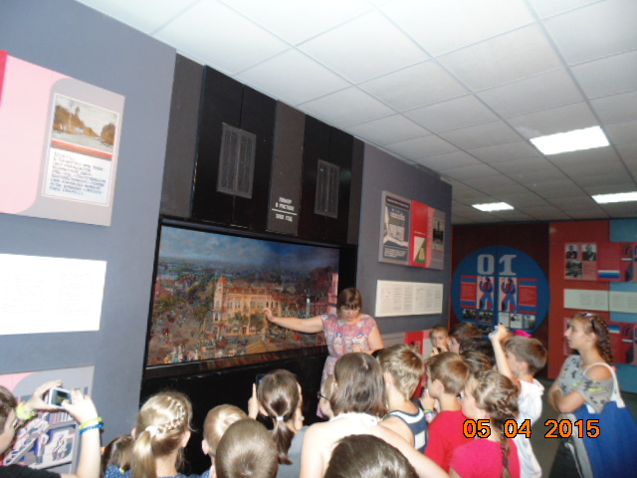
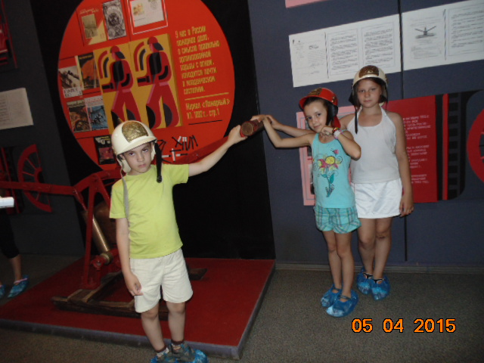
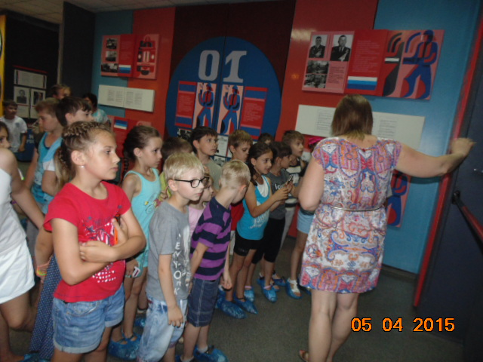
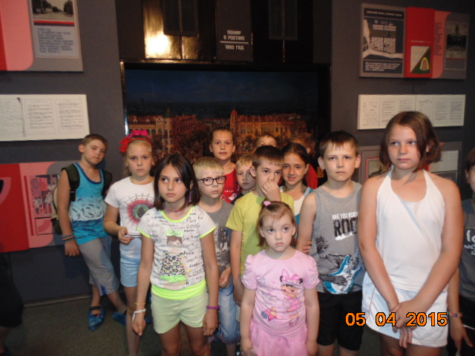
ПОСЕЩЕНИЕ КРАЕВЕДЧЕСКОГО МУЗЕЯ

Slide 9
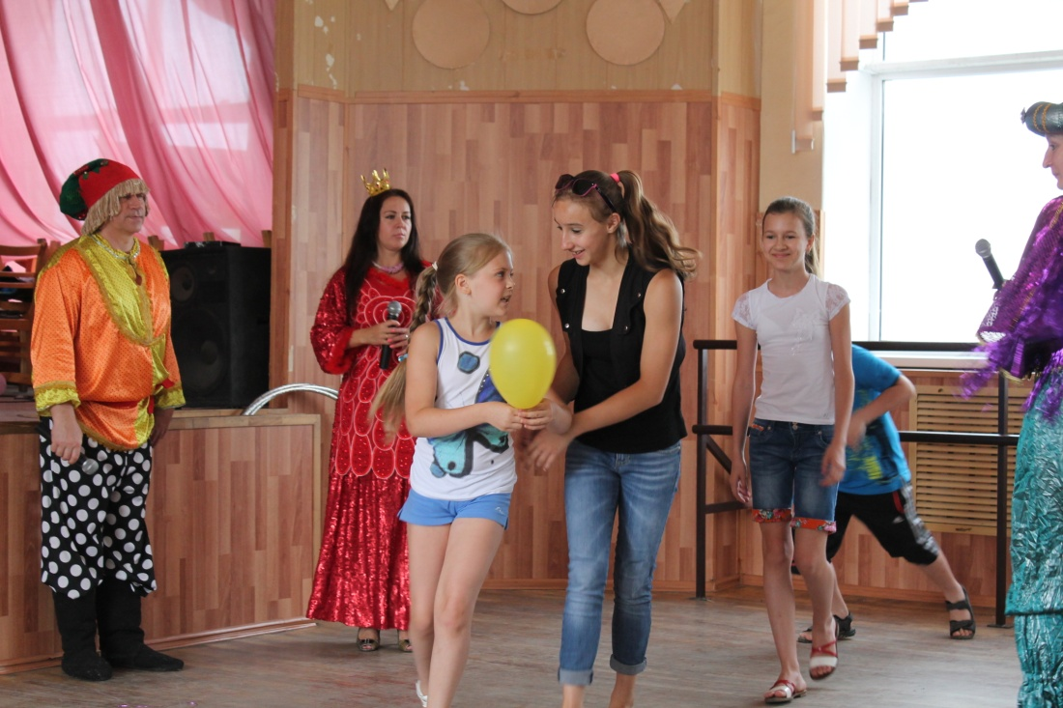
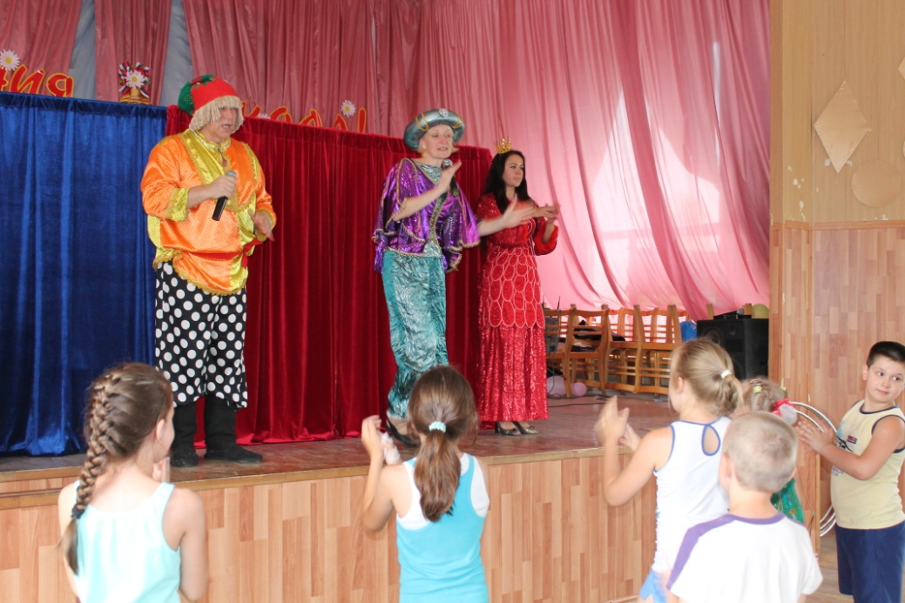
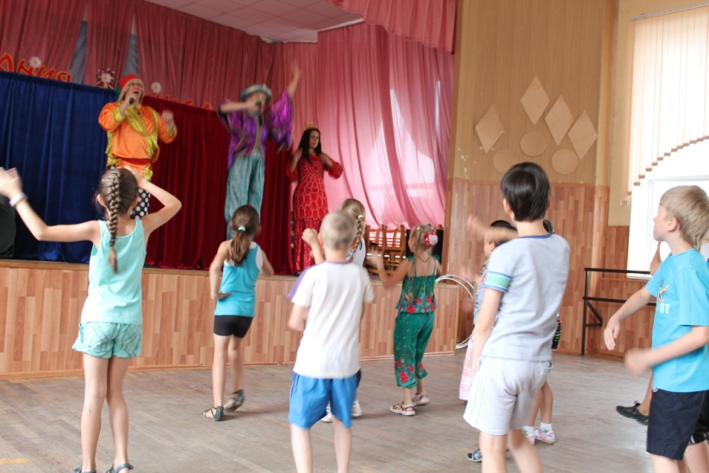
ПРЕДСТАВЛЕНИЕ ТЕАТРА «БИМ-БОНГ»

Slide 10
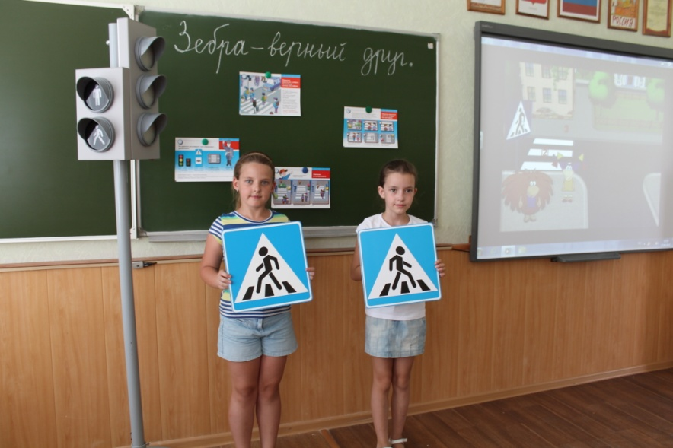
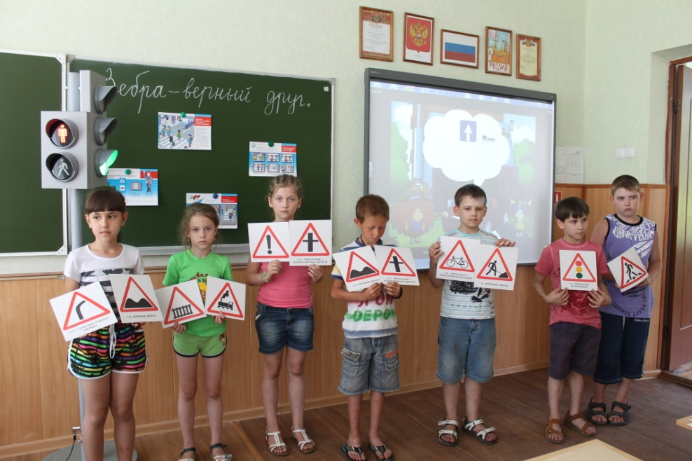
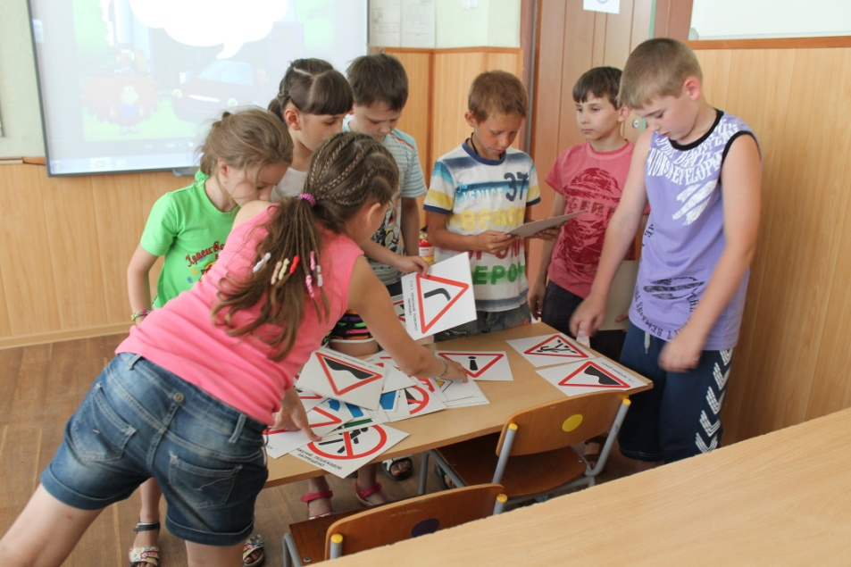
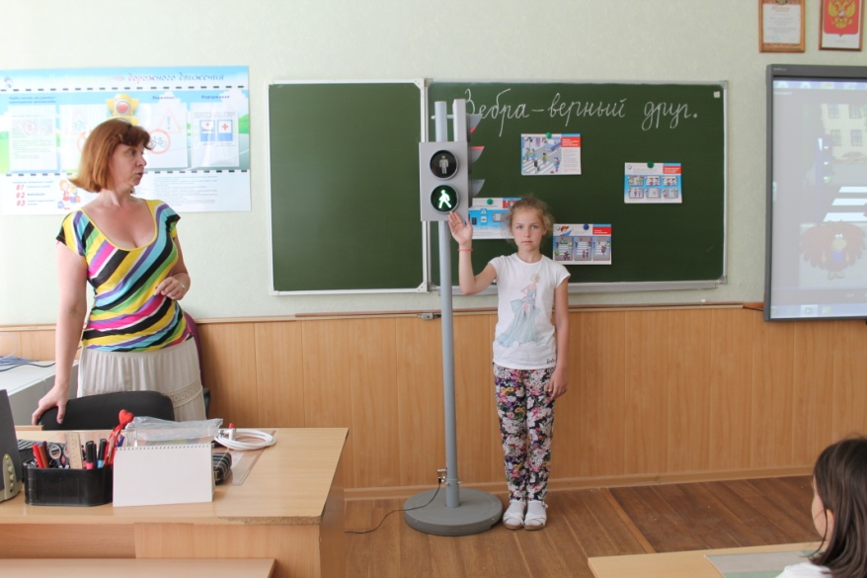
АКЦИЯ «ЗЕБРА-ВЕРНЫЙ ДРУГ»
Начало акции в кабинете ПДД

Slide 11
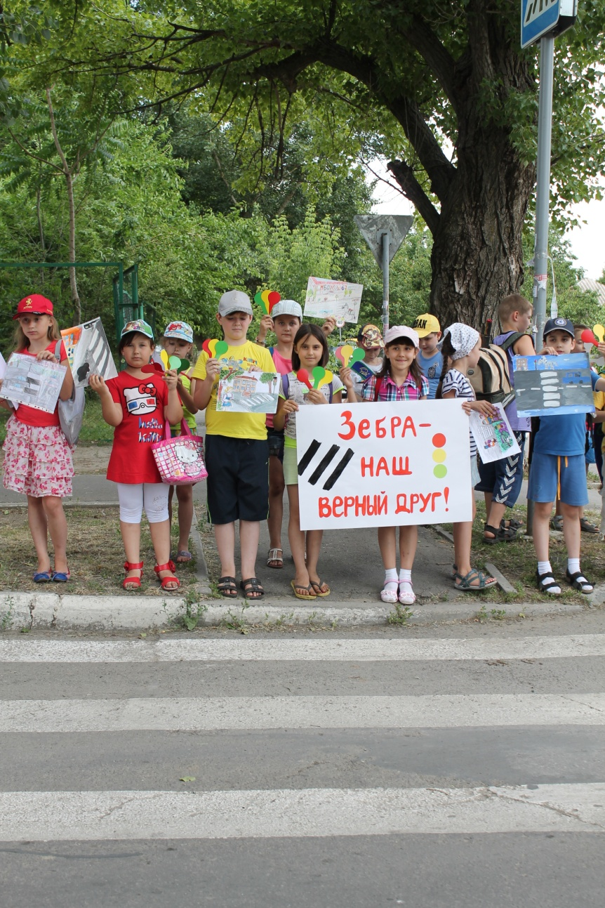
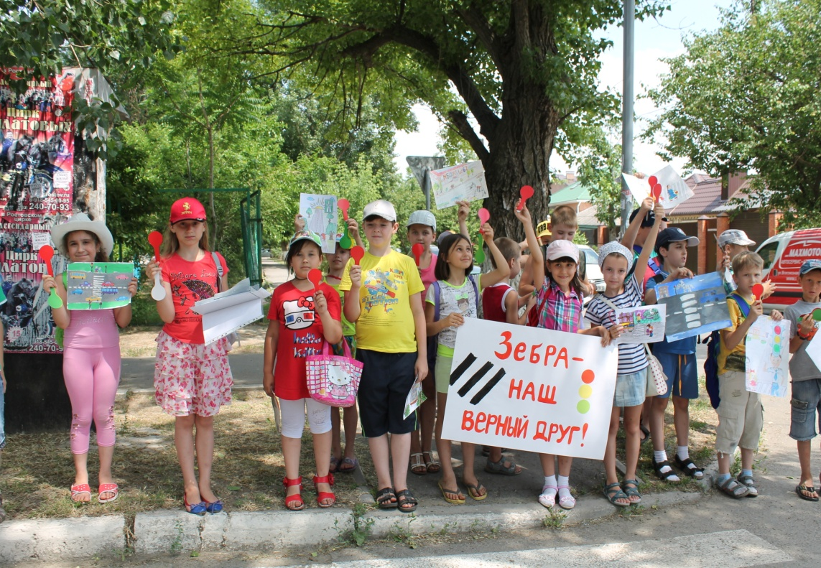
АКЦИЯ «ВОДИТЕЛЬ, УСТУПИ ДОРОГУ»

Slide 12
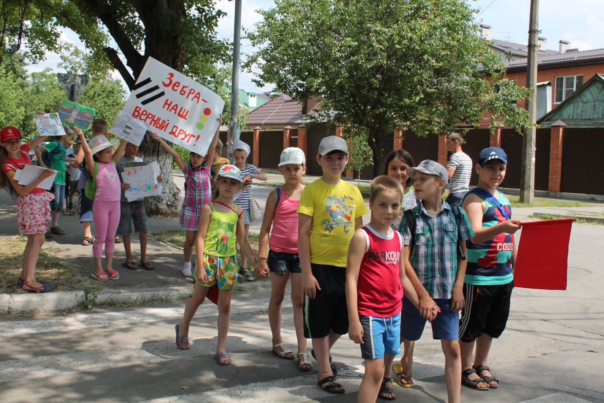
ПРАКТИЧЕСКОЕ ЗАНЯТИЕ «ПЕРЕХОД ПРОЕЗЖЕЙ ЧАСТИ»

Slide 13
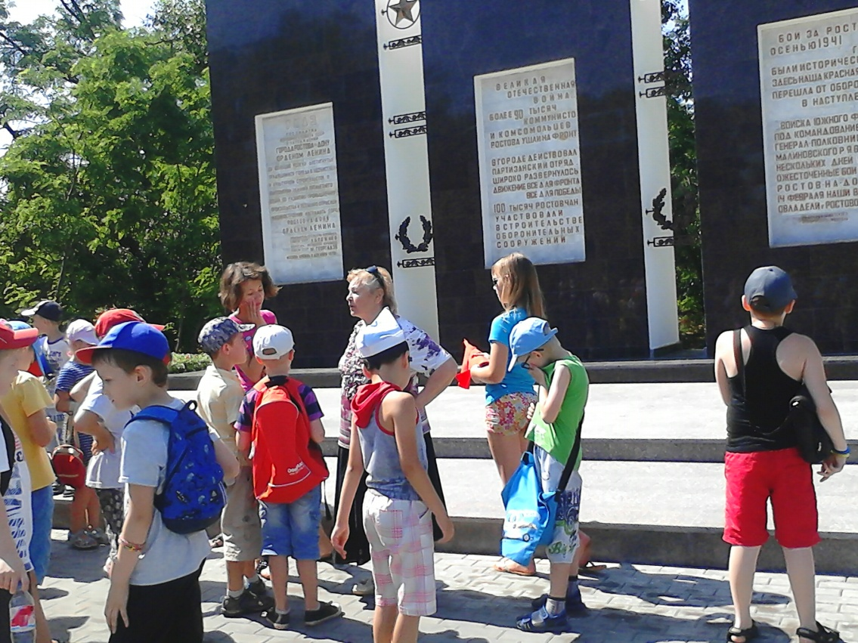
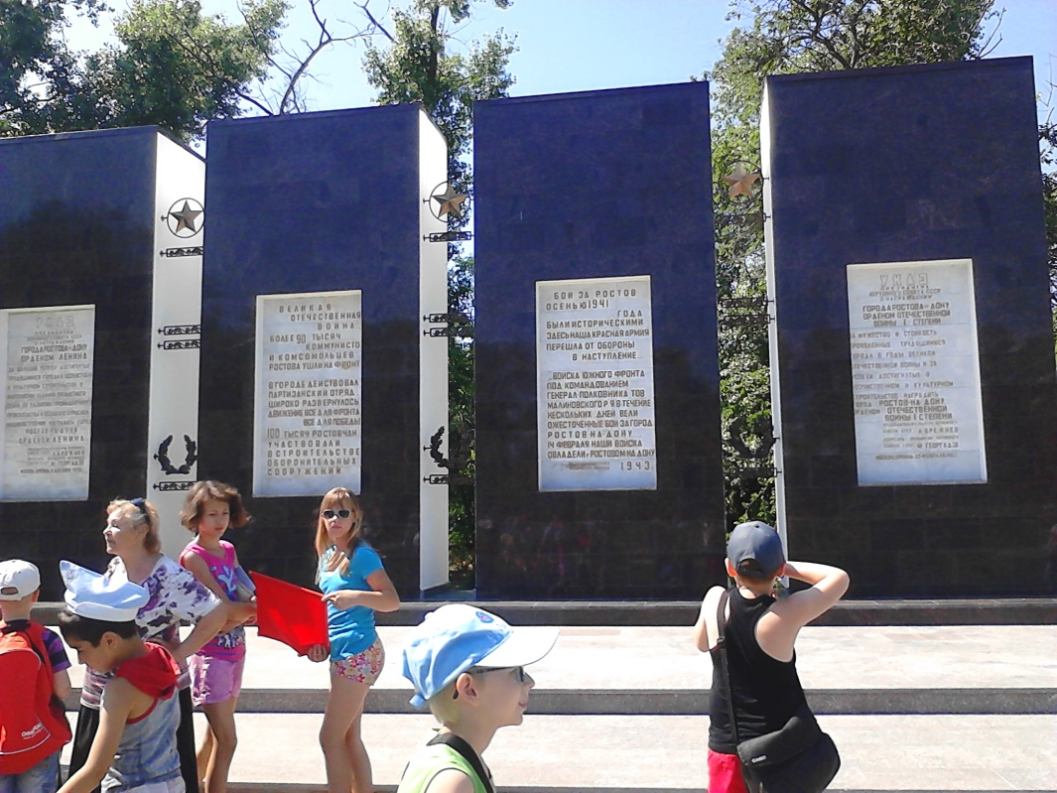
Во время экскурсии «У войны не детское лицо» ребята посетили мемориалы воинской славы.

Slide 14
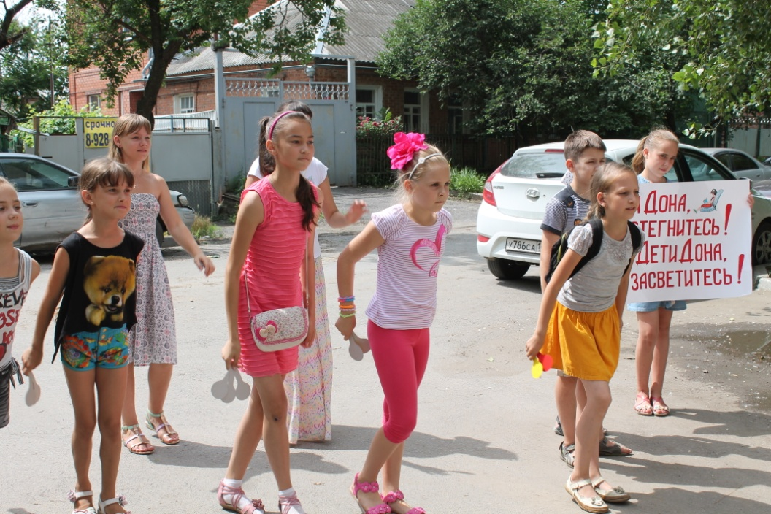
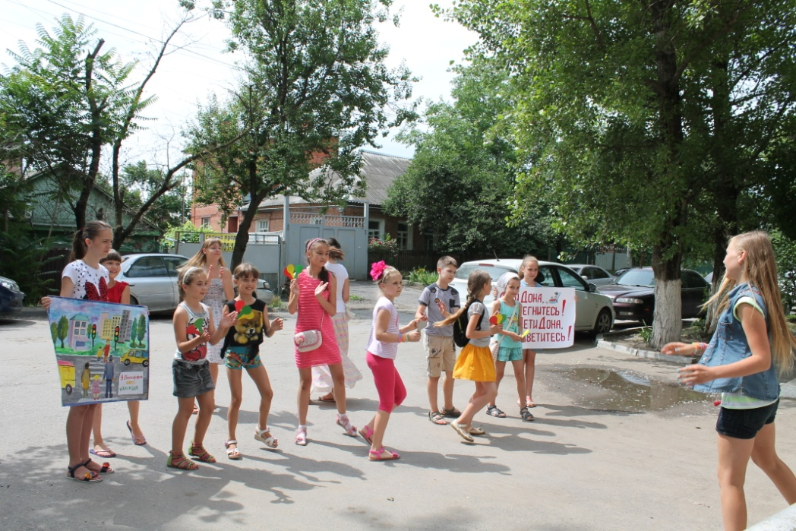
Флешмоб
«Дети Дона пристегнитесь!
Дети Дона засветитесь!»

Slide 15
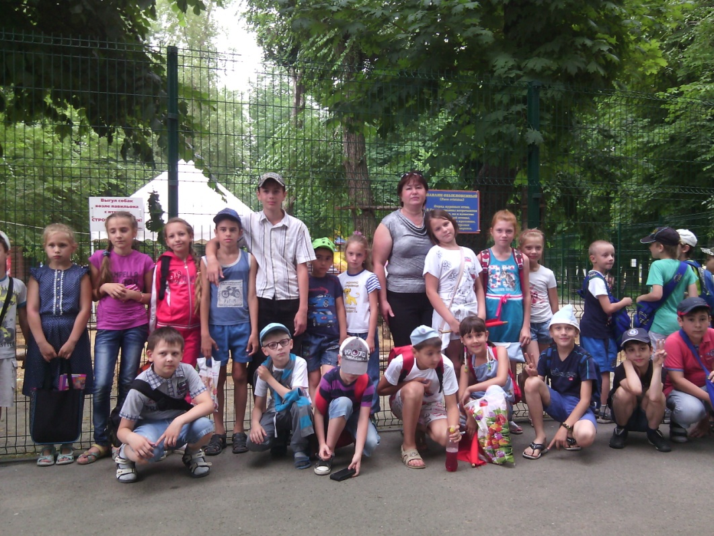
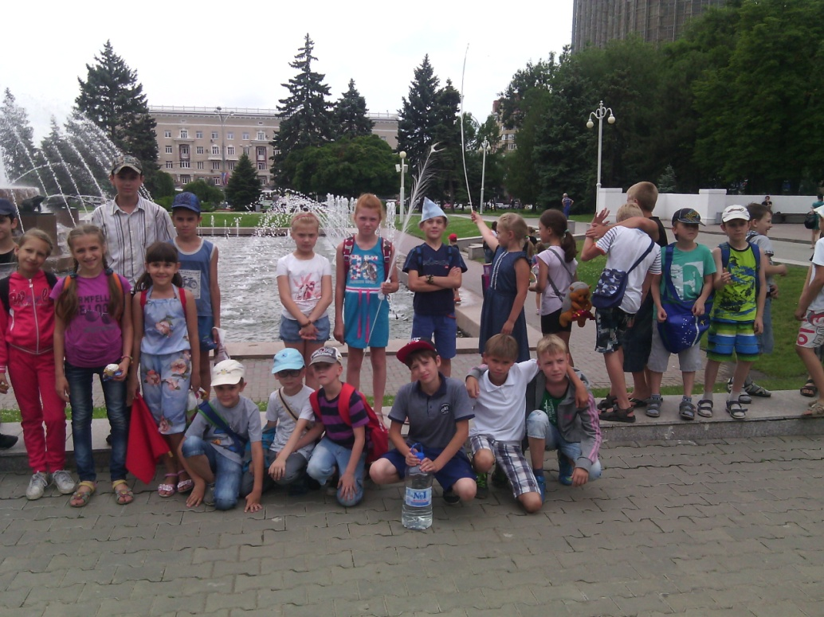
Изучение донского края фауны и флоры.
Парк Революции.

Slide 16
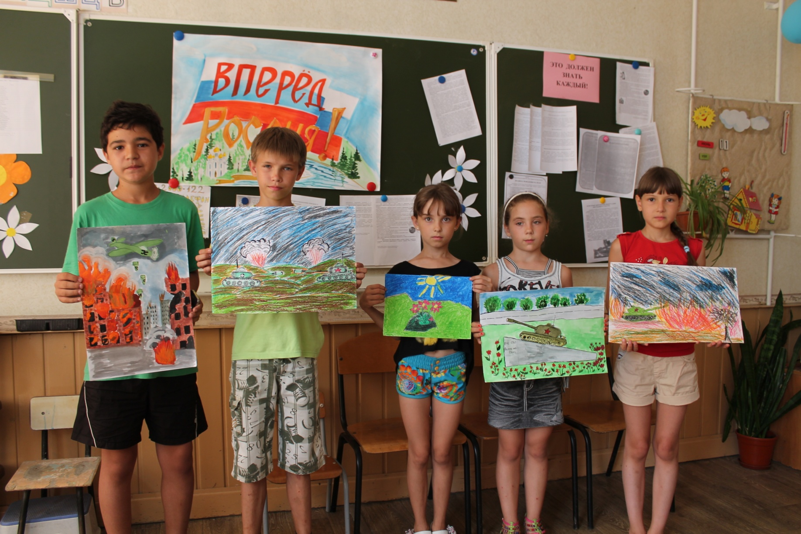
Конкурс рисунков «У войны не детское лицо»

Slide 17
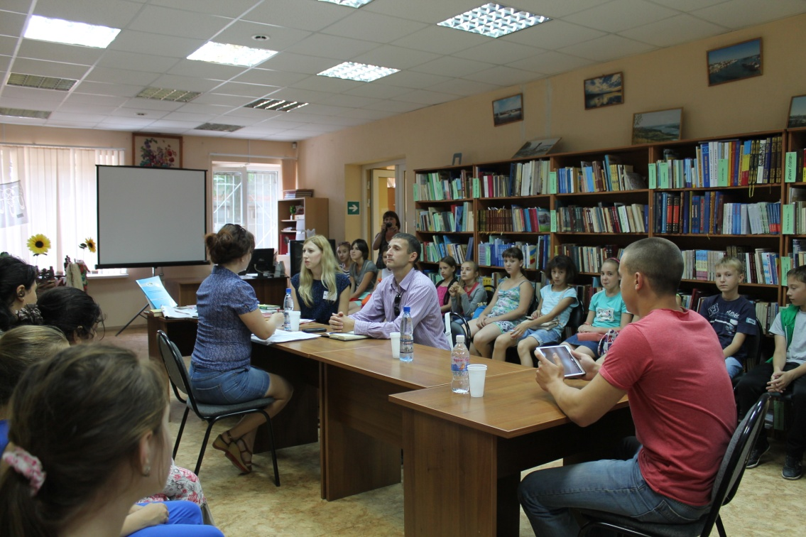
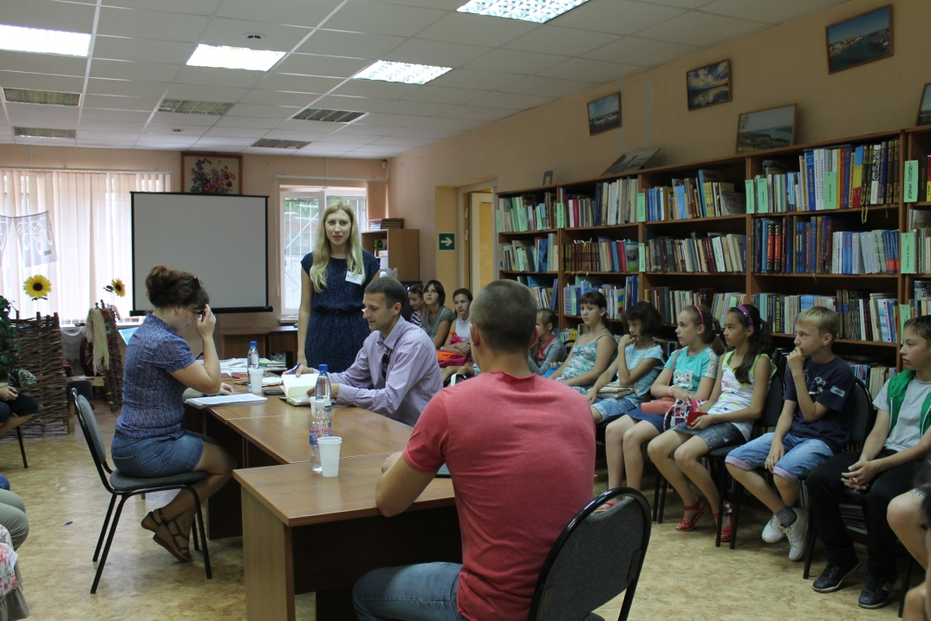
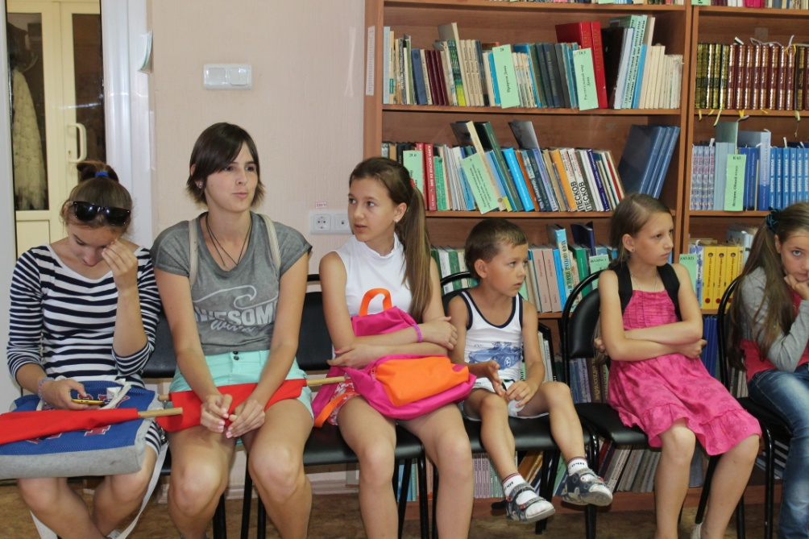
Посещение библиотеки
М.А. Шолохова. Семинар по молодежной политике.

Slide 18
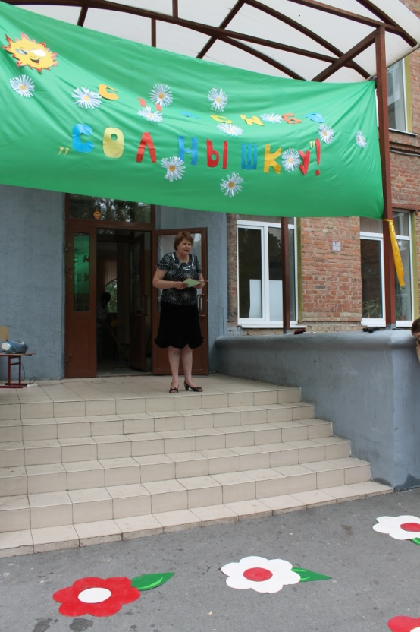
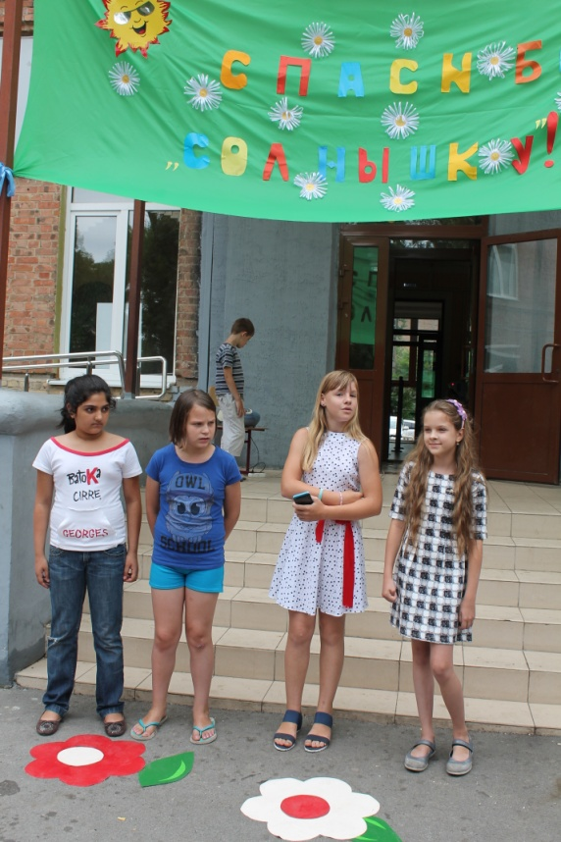
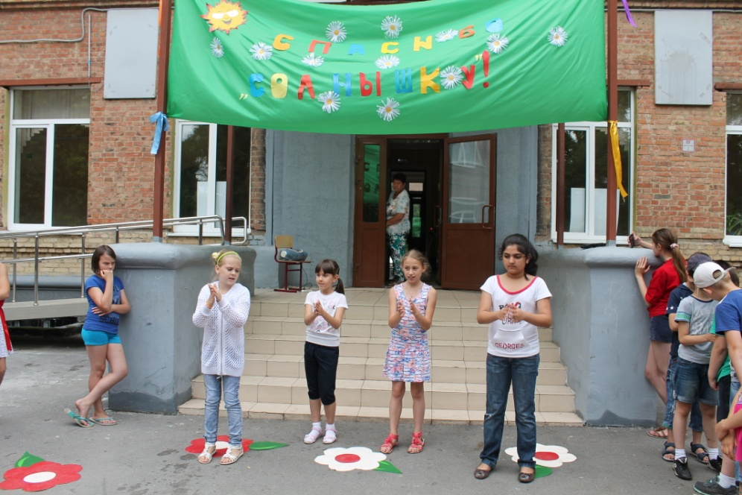
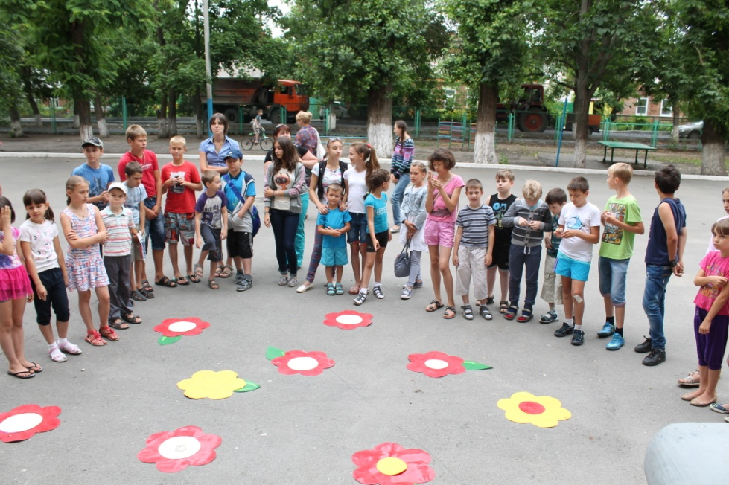
Окончание лагерной смены «Солнышко»

